Slide 1
ПРЕЗЕНТАЦІЯ досвіду роботи вчителя початкових класів Липівської ЗОШ І-ІІІ ст. Цимбали Надії Андріївни

Slide 2
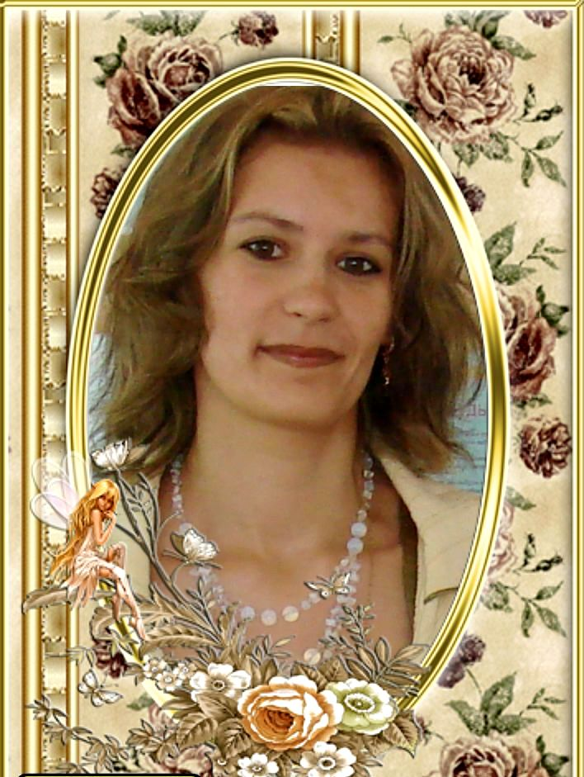
Візитна карточка
Дата народження: 05.05.1983р.
Домашня адреса: Львівська обл.
Предмет викладання: початкові класи
Освіта: 1998-2002р.навчалась у Самбірському педагогічному училищі ім.І.Филипчака за спеціальністю “Початкове навчання” і здобула кваліфікацію вчителя початкових класів, керівника дитячого хореографічного колективу.
2007-2009р. –у Державному вищому навчальному закладі “Прикарпатському національному університеті ім.В.Стефаника” і отримала повну вищу освіту за спеціальністю “Початкове навчання” та здобула кваліфікацію вчителя початкових класів.
Стаж роботи: 12р.
Категорія: “спеціаліст І категорії” з 11 тарифним розрядом
Життєве кредо: “Добро не зникає безслідно, а повертається до нас”
Педагогічне кредо: «Щоб бути хорошим вчителем, потрібно
любити те, що викладаєш і тих, кому викладаєш».
Назва навчального закладу: Липівська ЗОШ І-ІІІ ст.
Науково-методична проблема: “Дидактичні ігри в процесі навчання молодших школярів”.
Курси: - свідоцтво про підвищення кваліфікації за кредитно-модульною системою.;
сертифікат “Miсrosoft” №STO4022.
Інтернет-ресурси: створення персональго сайту
http://nadija-z.ucoz.ua/index/0-2

Slide 3
Ідеї, покладені в основу роботи
Навчання повинно бути цікавим, яскравим, емоційно-образним. „ Нудні уроки тільки й можуть, що викликати ненависть до викладача і до того, що викладається”
(Ж.-Ж. Руссо)
„Учень – це не посудина,яку потрібно заповнити, учень – смолоскип, який треба запалити”
(Стародавня мудрість)
Урок у початкових класах повинен бути насичений наочністю і практичною діяльністю над виучуваним:
Я слухаю – і я забуваю, Я бачу – і я запам’ятовую, Я роблю – і я розумію.
(Стародавня приказка)

Slide 4
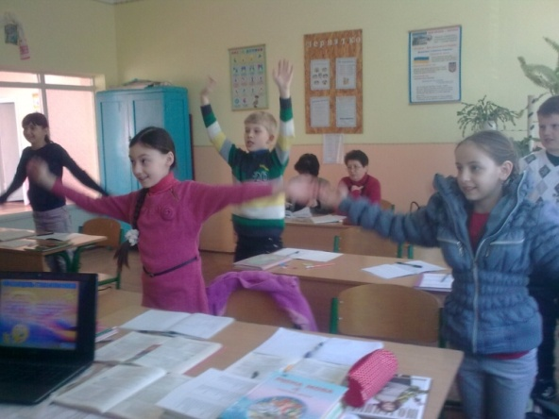
Проблема, над якою працюю: “Дидактичні ігри в процесі навчання молодших школярів”.
Дидактичні ігри – важливий засіб успішного засвоєння учнями знань, умінь і навичок.
Гра – це величезне світле вікно через яке в духовний світ дитини вливається життєдайний потік уявлень, понять про навколишній світ. Ігри можна поділити на предметні та сюжетні. Предметні призначені для пізнання певних явищ і закономірностей, крім тих, які містять зв’язки та стосунки між людьми. Сюжетні ігри характеризуються тим, що охоплюють закономірності людської діяльності й спілкування.
Упродовж життя людина грає ту чи іншу соціальну роль, що відведена їй у суспільстві.У дитячі роки грає основним видом діяльності людини. За її допомогою діти пізнають світ. Без гри дітям жити нудно, нецікаво. Ігрова позиція – могутній засіб виховного впливу на дітей.

Slide 5
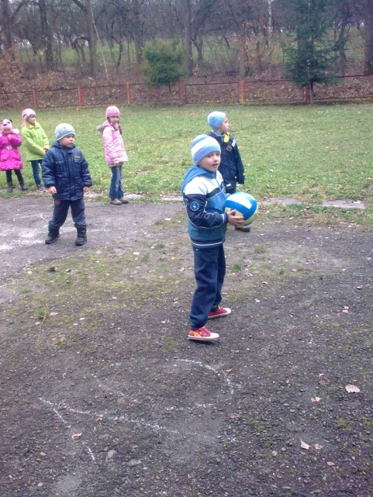
Вимоги до ігрової діяльності учнів на уроках.
1.Готовність учнів до участі в грі. (Кожен учень
повинен засвоїти правила гри, чітко усвідомити мету, її
кінцевий результат, послідовність дій, мати потрібний
запас знань для участі у грі).
2.Забезпечення кожного учня необхідним
дидактичним матеріалом.
3. Чітка постановка завдання гри. Пояснення гри
зрозуміле,чітке.
4. Складну гру слід проводити поетапно, поки учні не
засвоять окремих дій, а далі можна пропонувати всю гру
і різні її варіанти.
5. Дії учнів слід контролювати, своєчасно
виправляти,спрямовувати, оцінювати.
6. Не можна допускати приниження гідності дитини
(образливі порівняння, оцінка за поразку в грі,
глузування тощо).

Slide 6
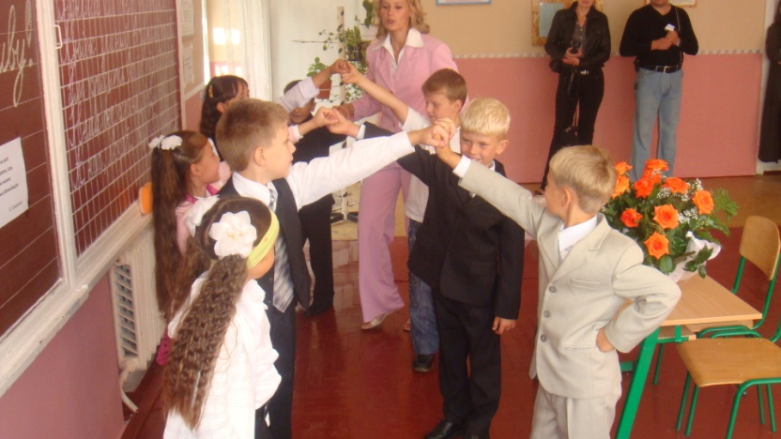
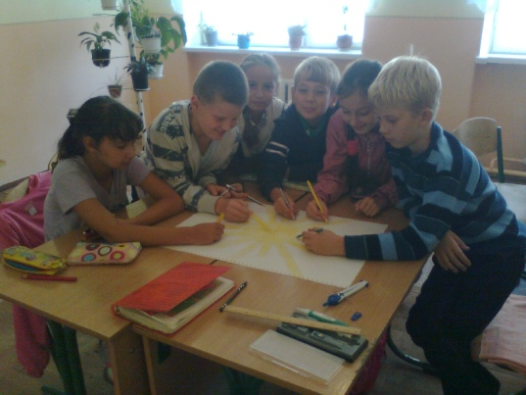
Гра дарує щохвилинну радість, задоволення актуальні
невідкладні потреби, а ще – спрямована в майбутнє, бо під час гри у
дітей формуються й закріплюються властивості, вміння, здібності,
необхідні їм для виконання соціальних, професійних, творчих функцій у
майбутньому.
Потрапляючи до школи після дитячого садка, дитина
зустрічається з іншим видом діяльності– навчанням. Але гра
залишається важливим засобом не лише відпочинку, а й творчого
пізнання життя. Ігрова позиція – могутній засіб виховного впливу на
дітей.

Slide 7
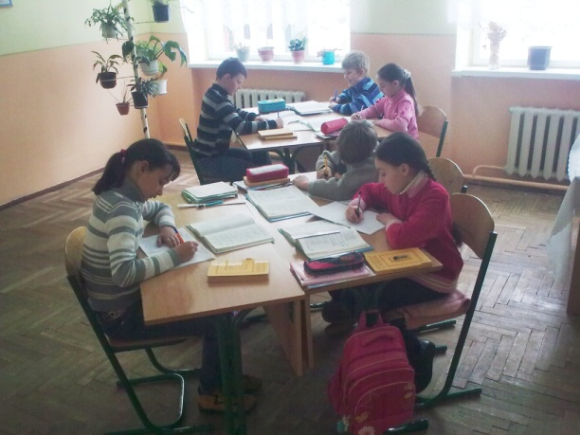
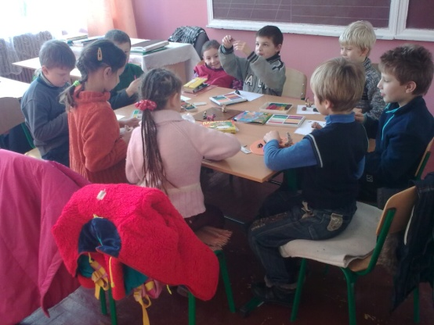
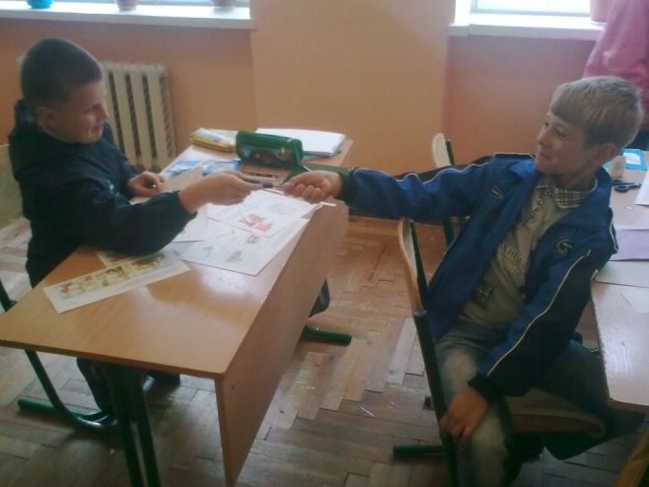
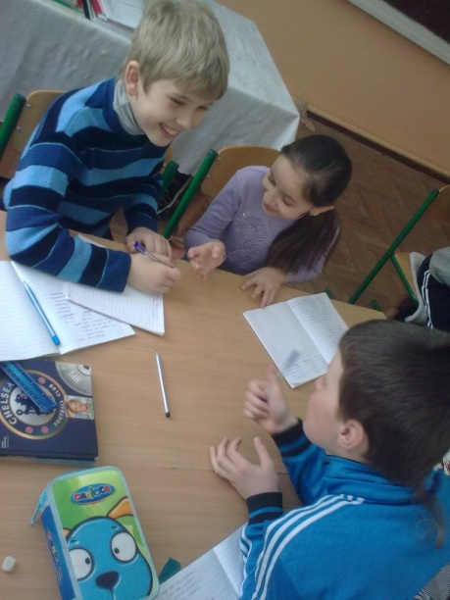
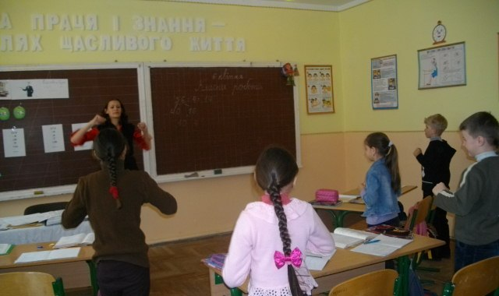
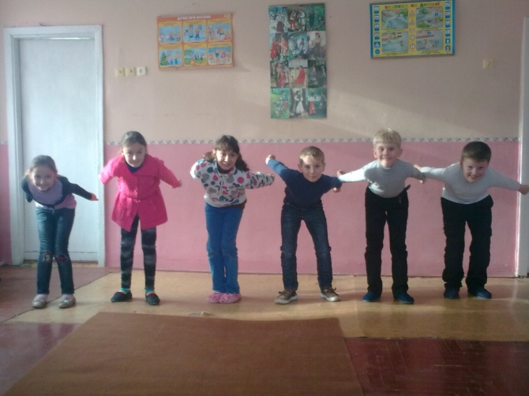
У процесі гри в учнів виробляється звичка зосереджуватися, самостійно думати, розвивати увагу. Захопившись грою, діти не помічають, що навчаються до активної діяльності залучаються навіть найпасивніші учні.

Slide 8
ДИДАКТИЧНІ ІГРИ , ЯКІ ВИКОРИСТОВУЮ НА УРОКАХ:
“Хто більше знайде…”
“Хто з якої казки?”
“Відгадай казку,загадку”
“Чарівна скринька”
“Відгадай - розшифруй”
“Я починаю, а ти закінчуєш ”
“Хто швидше розплутає порівняння ? “
„Що змінилося? ”
„Впізнай за голосом"
„Чи буває так?»
“КВК”
«Взаємні запитання»
«Порушена послідовність» (робота в групах)
«Асоціативний кущ»
«Доповідач-респондент»
«Письмо в малюнках»
“Хто правильно закінчить…?”
“Хто більше знає…?”
“ Хто швидше…”
“ Довіряй сусідові”
“Забий гол”
“Плутанка” та ін.

Slide 9
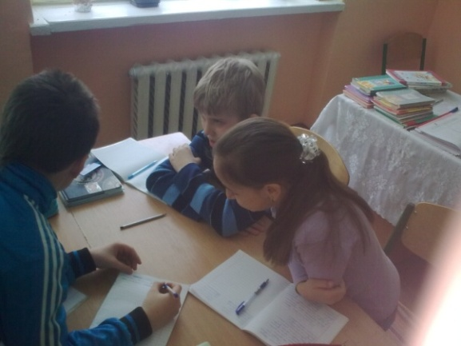
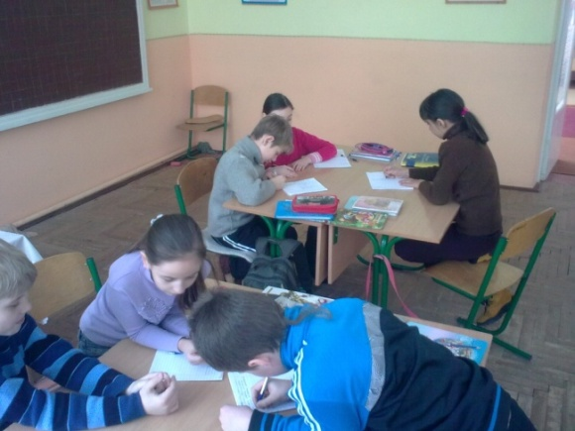
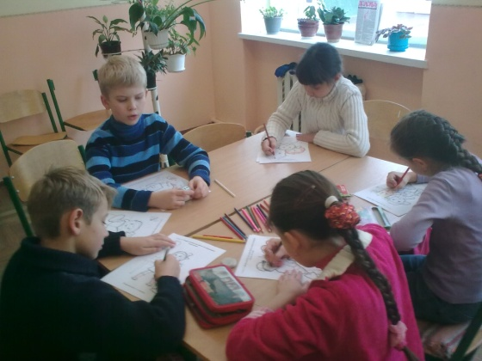
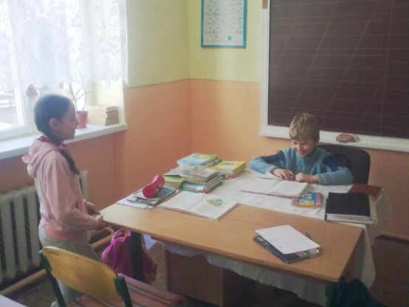
На уроках української мови використовую творчий підхід до вибору теми творів, раціонально підбираю творчі завдання; реалізую нестандартні форми проведення уроків, що передбачає активізацію творчого потенціалу учнів, інтегрованих уроків, дебатів, круглого столу.

Slide 10
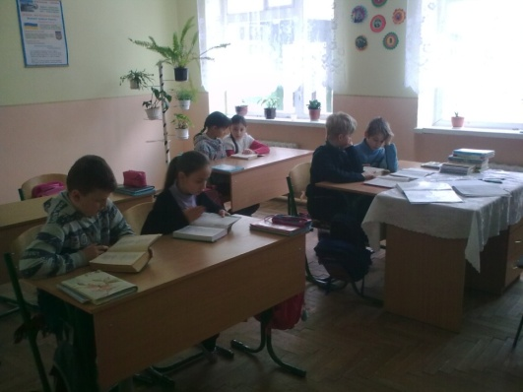
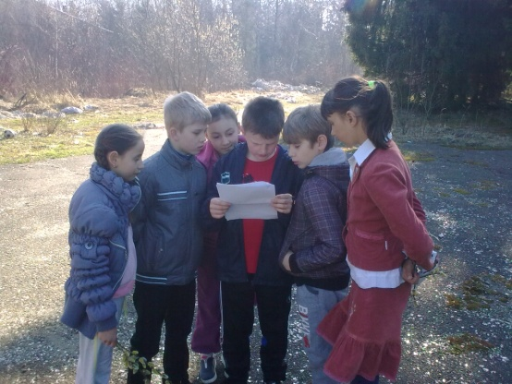
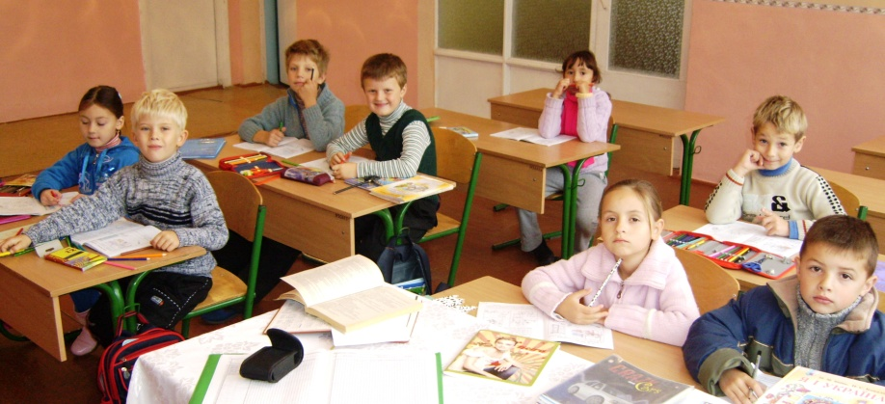
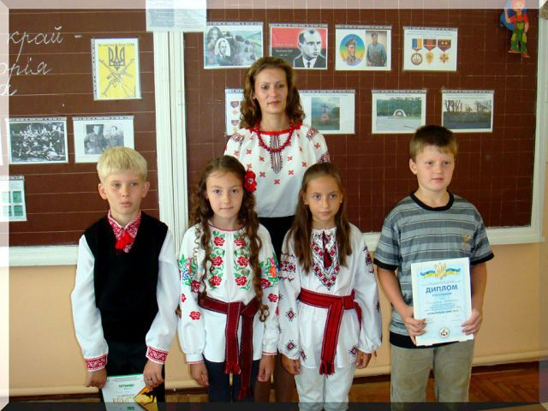
На уроці читання творча дитина при пiдготовцi до уроку використовує матеріал, що розширює обрії пізнання творчості письменників— казкарів. Крім того, вона може намалювати iлюстрацiю до тексту за своєю уявою, дати характеристику героям, скласти вірш за опорними словами, пiдiбрати загадки, прислів’я до теми. Впровадження методики ТРВЗ.

Slide 11
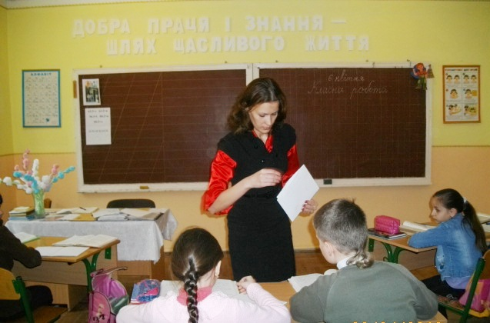
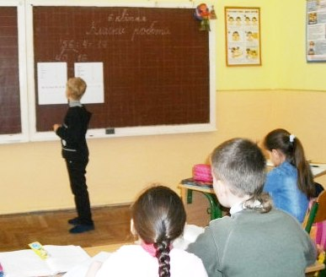
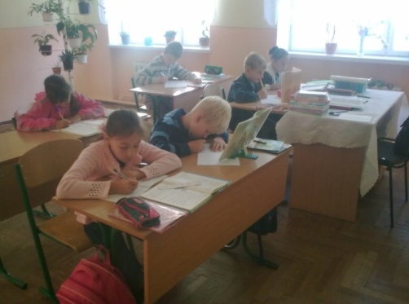
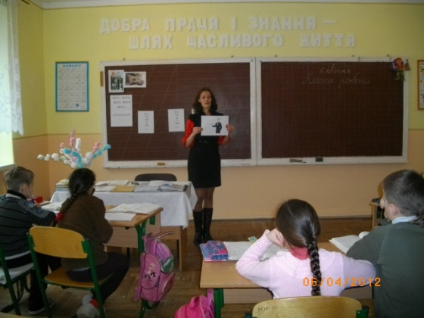
На уроках математики передбачається використання логічних вправ, головоломок, софiзмiв, розв’язання задач різними способами, пошук раціональних шляхів розв’язання; тести, кросворди; складання казок, віршів; аналізування та розв’язання прикладів, рівнянь, задач підвищеної складності логічного характеру; самостійне складання учнями задач, тестів, питань до теми; проведення математичних тижнів .

Slide 12
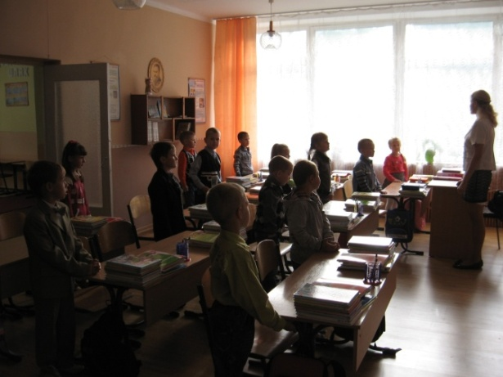
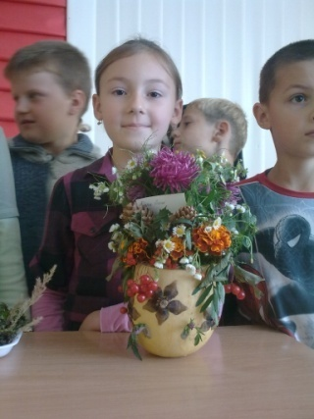
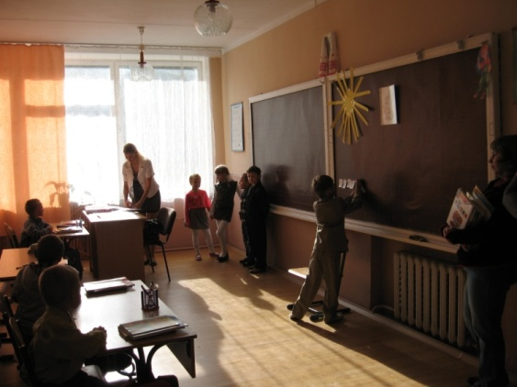
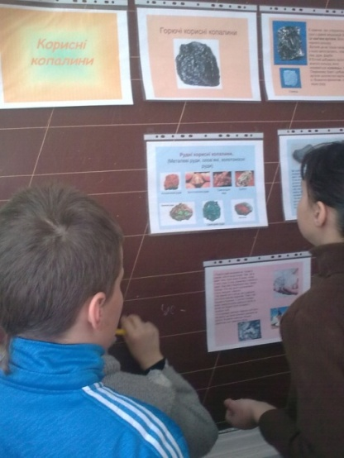
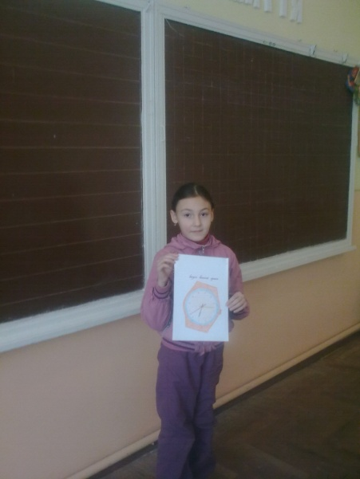
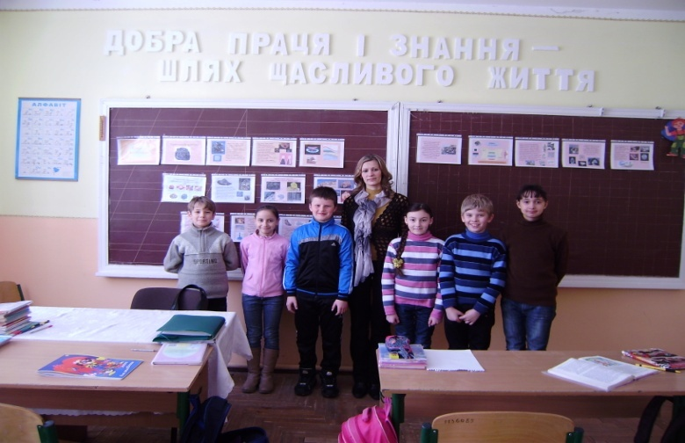
На уроках природознавства використовуються завдання творчого характеру: складання кросвордів, участь у конкурсах, дослідницька дiяльнiсть учнів; залучення учнів до реалізації творчих робіт та проектів; підготовка повідомлень за завданням вчителя. Передбачається складання казок, вiршiв, проведення інтелектуальних конкурсів, написання творів та переказів, розробка дiалогiв з визначеної теми, створення кросвордів, ребусів, композицій, добір музичних фрагментів до художніх картин, побудова генеалогічного дерева своєї родини, випуски стiнноi газети. Проектна діяльність.

Slide 13
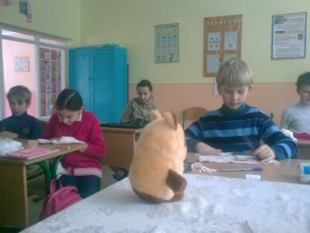
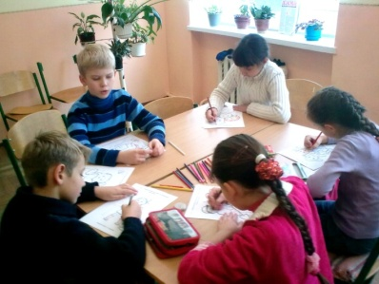
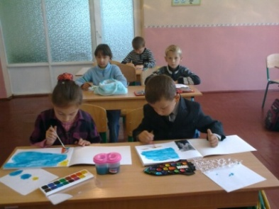
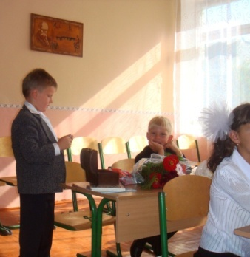
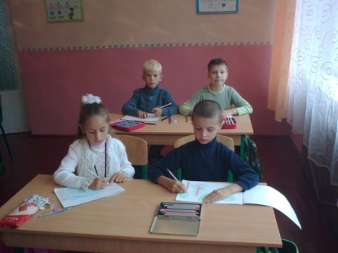
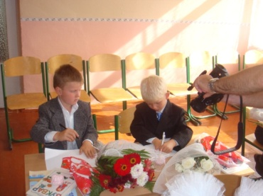
На уроках образотворчого мистецтва
Відомий український педагог В. Сухомлинський писав: «Дитячий малюнок, процес малювання — це частка духовного життя дитини. Діти не просто переносять на папір щось із навколишнього світу, а живуть у цьому світі, входять у нього як творці краси, дістають насолоду від неї»
Організовуючи інтерактивне навчання, моделюю життєві ситуації, використовую рольові ігри, казку, спільно розв’язую проблеми Крім цього, проводжу з учнями різноманітні конкурси: «Конкурс чомучок»,»Лист в малюнках», змагання, хвилинки-цікавинки; даю творчі завдання: «Домалюй, щоб…», «Спостережливе око», «Намалюй навпаки», «Відгадай», «Чарівник», «Знайди схожий предмет». Музичний супровід створює особливий музичний світ — світ високих почуттів, високого емоційного напруження, допомагає створити творчу атмосферу під час малювання. Я вчу малювати пальчиками та долоньками, Малювання точками, лініями, штрихами.Малюнки свічкою, техніка гратаж.Для креативного малювання учні використовують різні матеріали та інструменти: фарби, пензлики, олівці, листя, зубні пасти, зубні щіточки, трубочки, нитки, свічки, піпетки, соски, ковпачки та ін. Також складаю з ними вірші,казки, оповідання, розвиваю їхню творчу уяву.

Slide 14
ПРИНЦИПИ РОБОТИ
Індивідуальний характер
Систематичність, регулярність
Об’єктивність
Всебічність
Єдність вимог
Диференційований підхід
Доступність
Науковість
Наочність
Різноманітність форм, методів
Наступність

Slide 15
ФУНКЦІЇ НА УРОКАХ
ПСИХОЛОГ
ПАРТНЕР
ПОМІЧНИК
СПІВРО-БІТНИК
АВТОРИТЕТНА, ДОВІРЕНА ОСОБА
ПСИХО-ТЕРАПЕВТ
НОСІЙ ІНФОРМАЦІЇ
АКТОР
СПРЯМОВАНІСТЬ НА УРОКАХ
АКТИВНІСТЬ
ДОПИТЛИВІСТЬ
УПЕВНЕНІСТЬ
САМОСТІЙНІСТЬ
ВІДПОВІДАЛЬНІСТЬ
ПОЧУТТЯ ВЛАСНОЇ ГІДНОСТІ

Slide 16
Провідні методи навчання і виховання
самостійна практична діяльність учнів (у співпраці з дорослими)
відверті та щирі бесіди-діалоги
спостереження
дослідно-пошукова діяльність
принцип свободи вибору,
підбадьорення
схвалення
впевненість в успіху

Slide 17
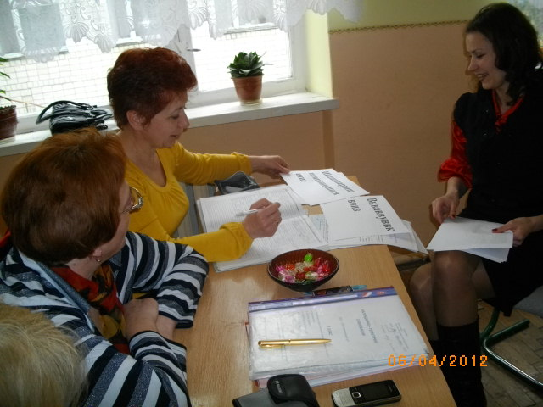
Творчість учителя – запорука успіхів учнів
Навчальна діяльність
Виховна робота
Сучасні технології
Високий рівень знань учнів, бажання вчитися

Slide 18
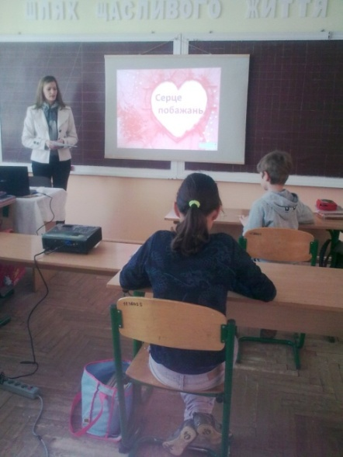
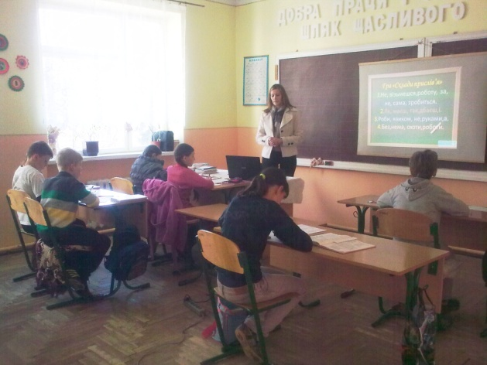
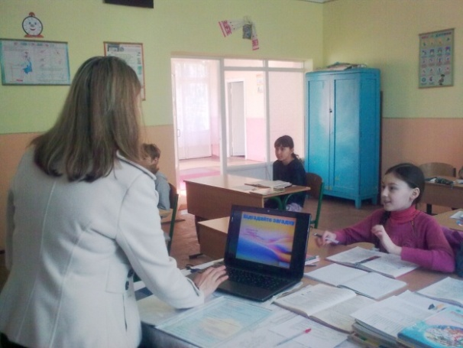
Застосування комп’ютерних технологій
Метод
проектів
Розробки уроків з використанням комп’ютерних технологій
Інтернет-ресурси
Застосування комп’ютерних технологій не лише допомагає уникнути в процесі навчання буденності, допомагає унаочнити нові поняття, провести цікаві дидактичні ігри,підтримати інтерес до навчання, але й завжди носить творчий характер як для вчителя, так і для учнів.

Slide 19
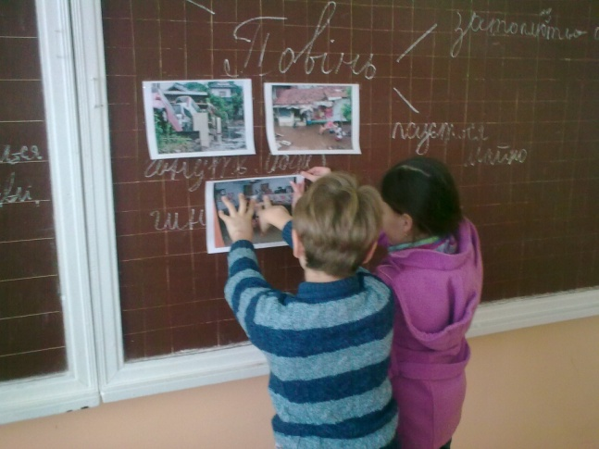
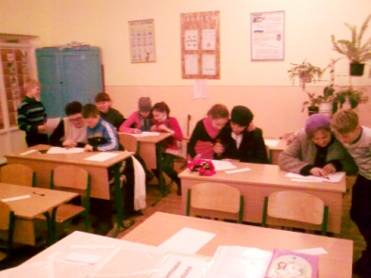
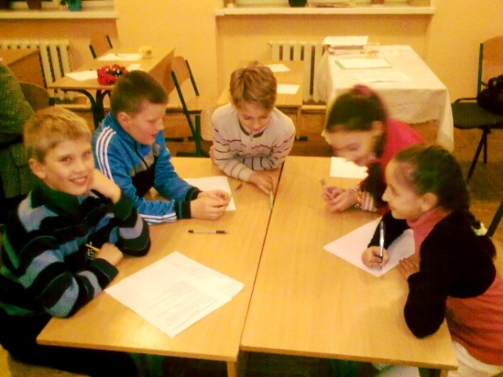
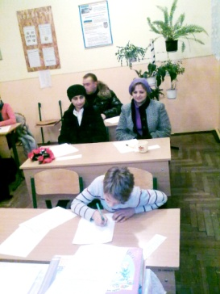
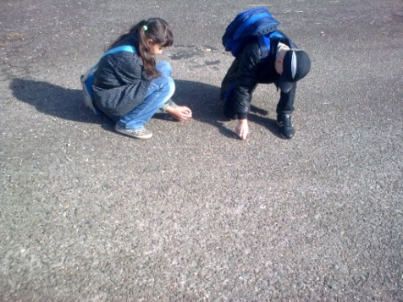
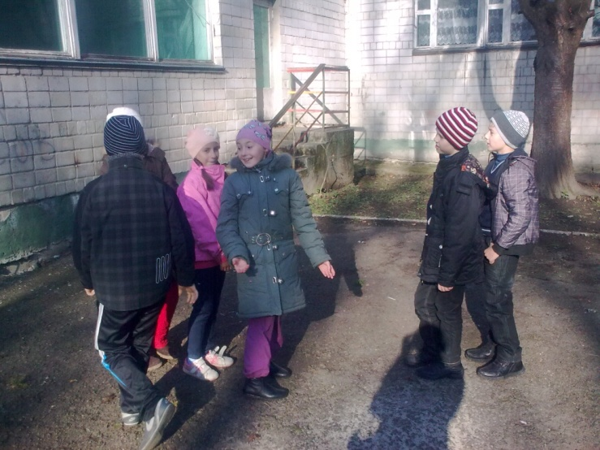
Дидактичні ігри використовую як в позакласній роботі, так і в позашкільній

Slide 20
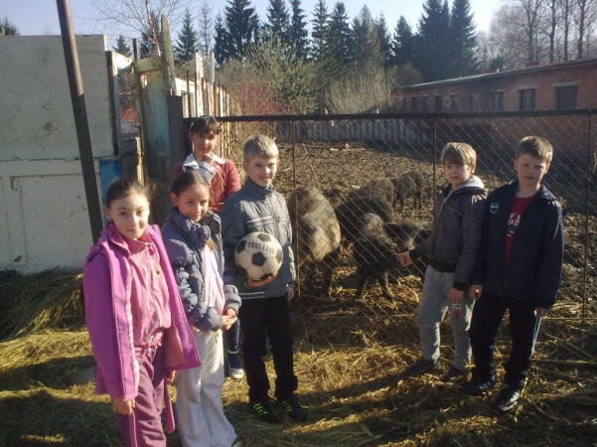
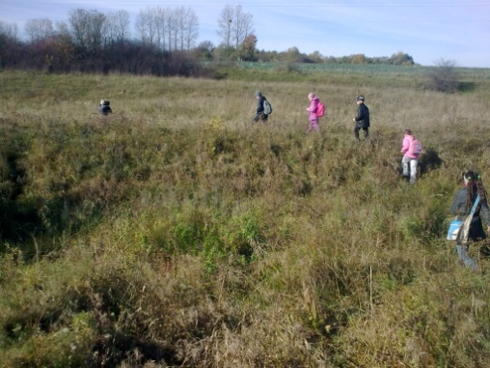
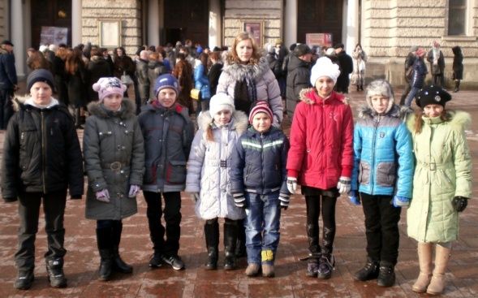
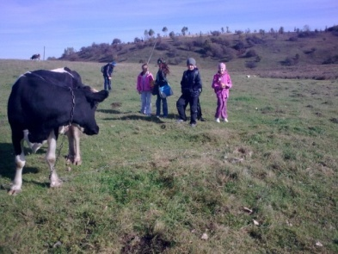
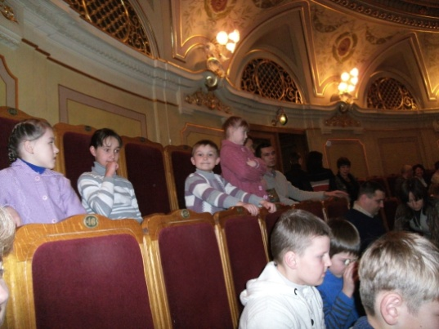
Наші екскурсії
Краще один раз побачити, ніж сто раз почути

Slide 21
Наші свята

Slide 22
Дякую за увагу!

